Slide 1

Certifikace na webu
Lukáš Kos

Slide 2
Co je to certifikát SSL/TLS?
Slouží k ověření identity webové stránky
Šifruje komunikaci mezi serverem a uživatelem
Chrání citlivé informace (hesla, platby)
Certifikáty vydávají důvěryhodné autority

Slide 3
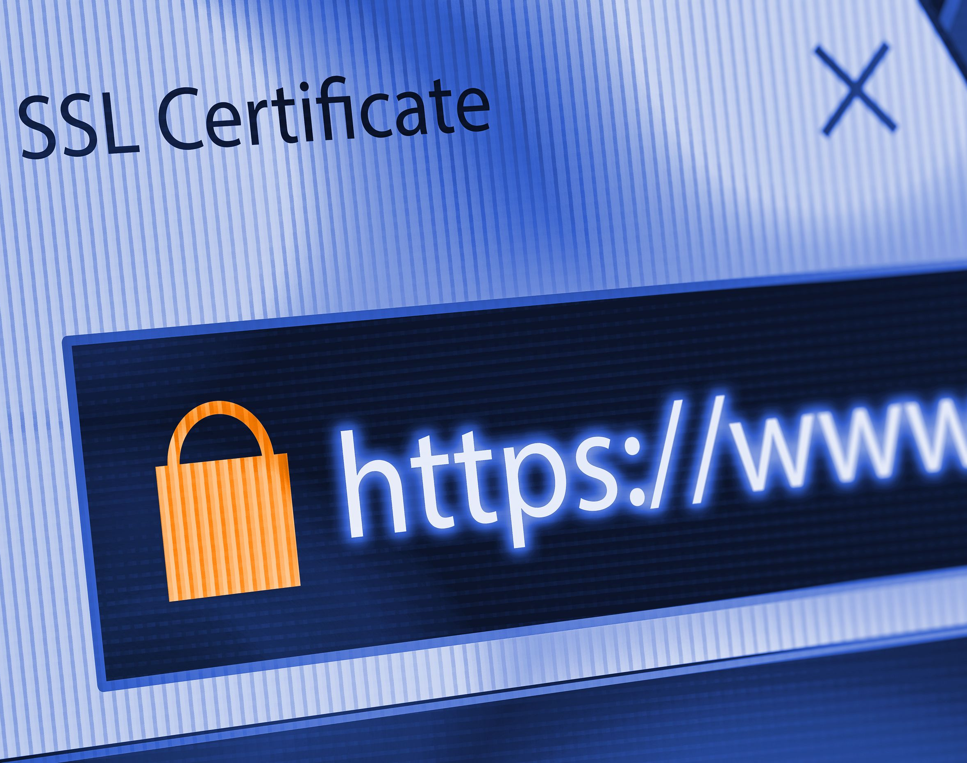
Proč je důležitý?
Chrání komunikaci mezi uživatelem a webem před odposlechem
Brání útoku MITM (Man in the middle)
Přidává webu na důvěryhodnosti
HTTPS je dnes nutností pro seriózní weby

Slide 4
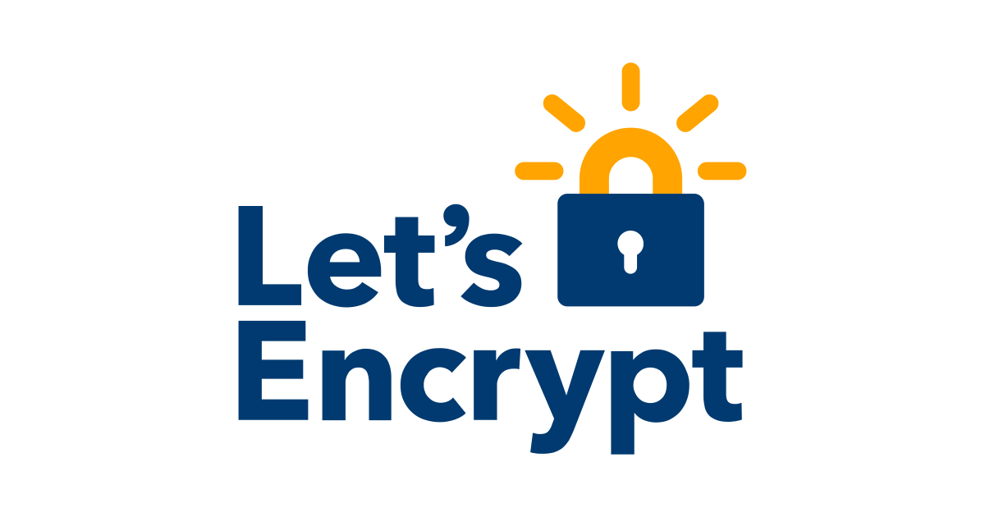

Kde pořídit certifikát?
Certifikační autority: Let’s Encrypt, DigiCert, GlobalSign, Sectigo, …
Někteří poskytovatelé hostingu ho nabízí zdarma k hostingu
Zdarma se dá získat např. od Let's Encrypt nebo přes Cloudflare

Slide 5
Typy certifikátů
DV (Domain Validation) – Ověřuje pouze vlastnictví domény, nejrychlejší a nejlevnější
OV (Organization Validation) – Ověřuje i firmu, zvyšuje důvěryhodnost webu
EV (Extended Validation) – Nejvyšší úroveň ověření, zobrazuje název firmy v prohlížeči
Wildcard – Chrání hlavní doménu i všechny její subdomény
Multi-Domain (SAN) – Umožňuje zabezpečit více domén jedním certifikátem

Slide 6
Za kolik?
Zdarma – Např. Let’s Encrypt (základní DV certifikát)
Levné (od ~200 Kč/rok) – Základní DV certifikáty od komerčních autorit (Sectigo, RapidSSL)
Střední (od ~2 000 Kč/rok) – OV certifikáty pro firmy a organizace
Drahé (od ~5 000 Kč/rok) – EV certifikáty s nejvyšší úrovní ověření a důvěryhodnosti

Slide 7
Jak ho aplikovat na web?
Webhosting ho často nabízí ve svém admin panelu - nejjednodušší je ho koupit a aplikovat tam
Pokud máme web na vlastním serveru s přístupem ke konzoli, můžeme pro zjednodušení práce použít Certbot
Certifikát můžeme také nainstalovat manuálně - postup se liší podle použitého serverového softwaru a pravidelně se musí obnovovat

Slide 8
Na co si dát pozor
Smíšený obsah
Některý obsah webu se načítá přes http místo https
Prošlý certifikát
Certifikáty mají datum expirace – je potřeba jej pravidelně obnovovat
Nesprávná konfigurace serveru
Server musí být správně nastaven podle doporučení CA

